Slide 1
(Des)Estruturação imaginária do espaço: oficinas de iniciação teatral
Prof.ª Dra. Olívia Camboim Romano (DTE/UFS)

Slide 2
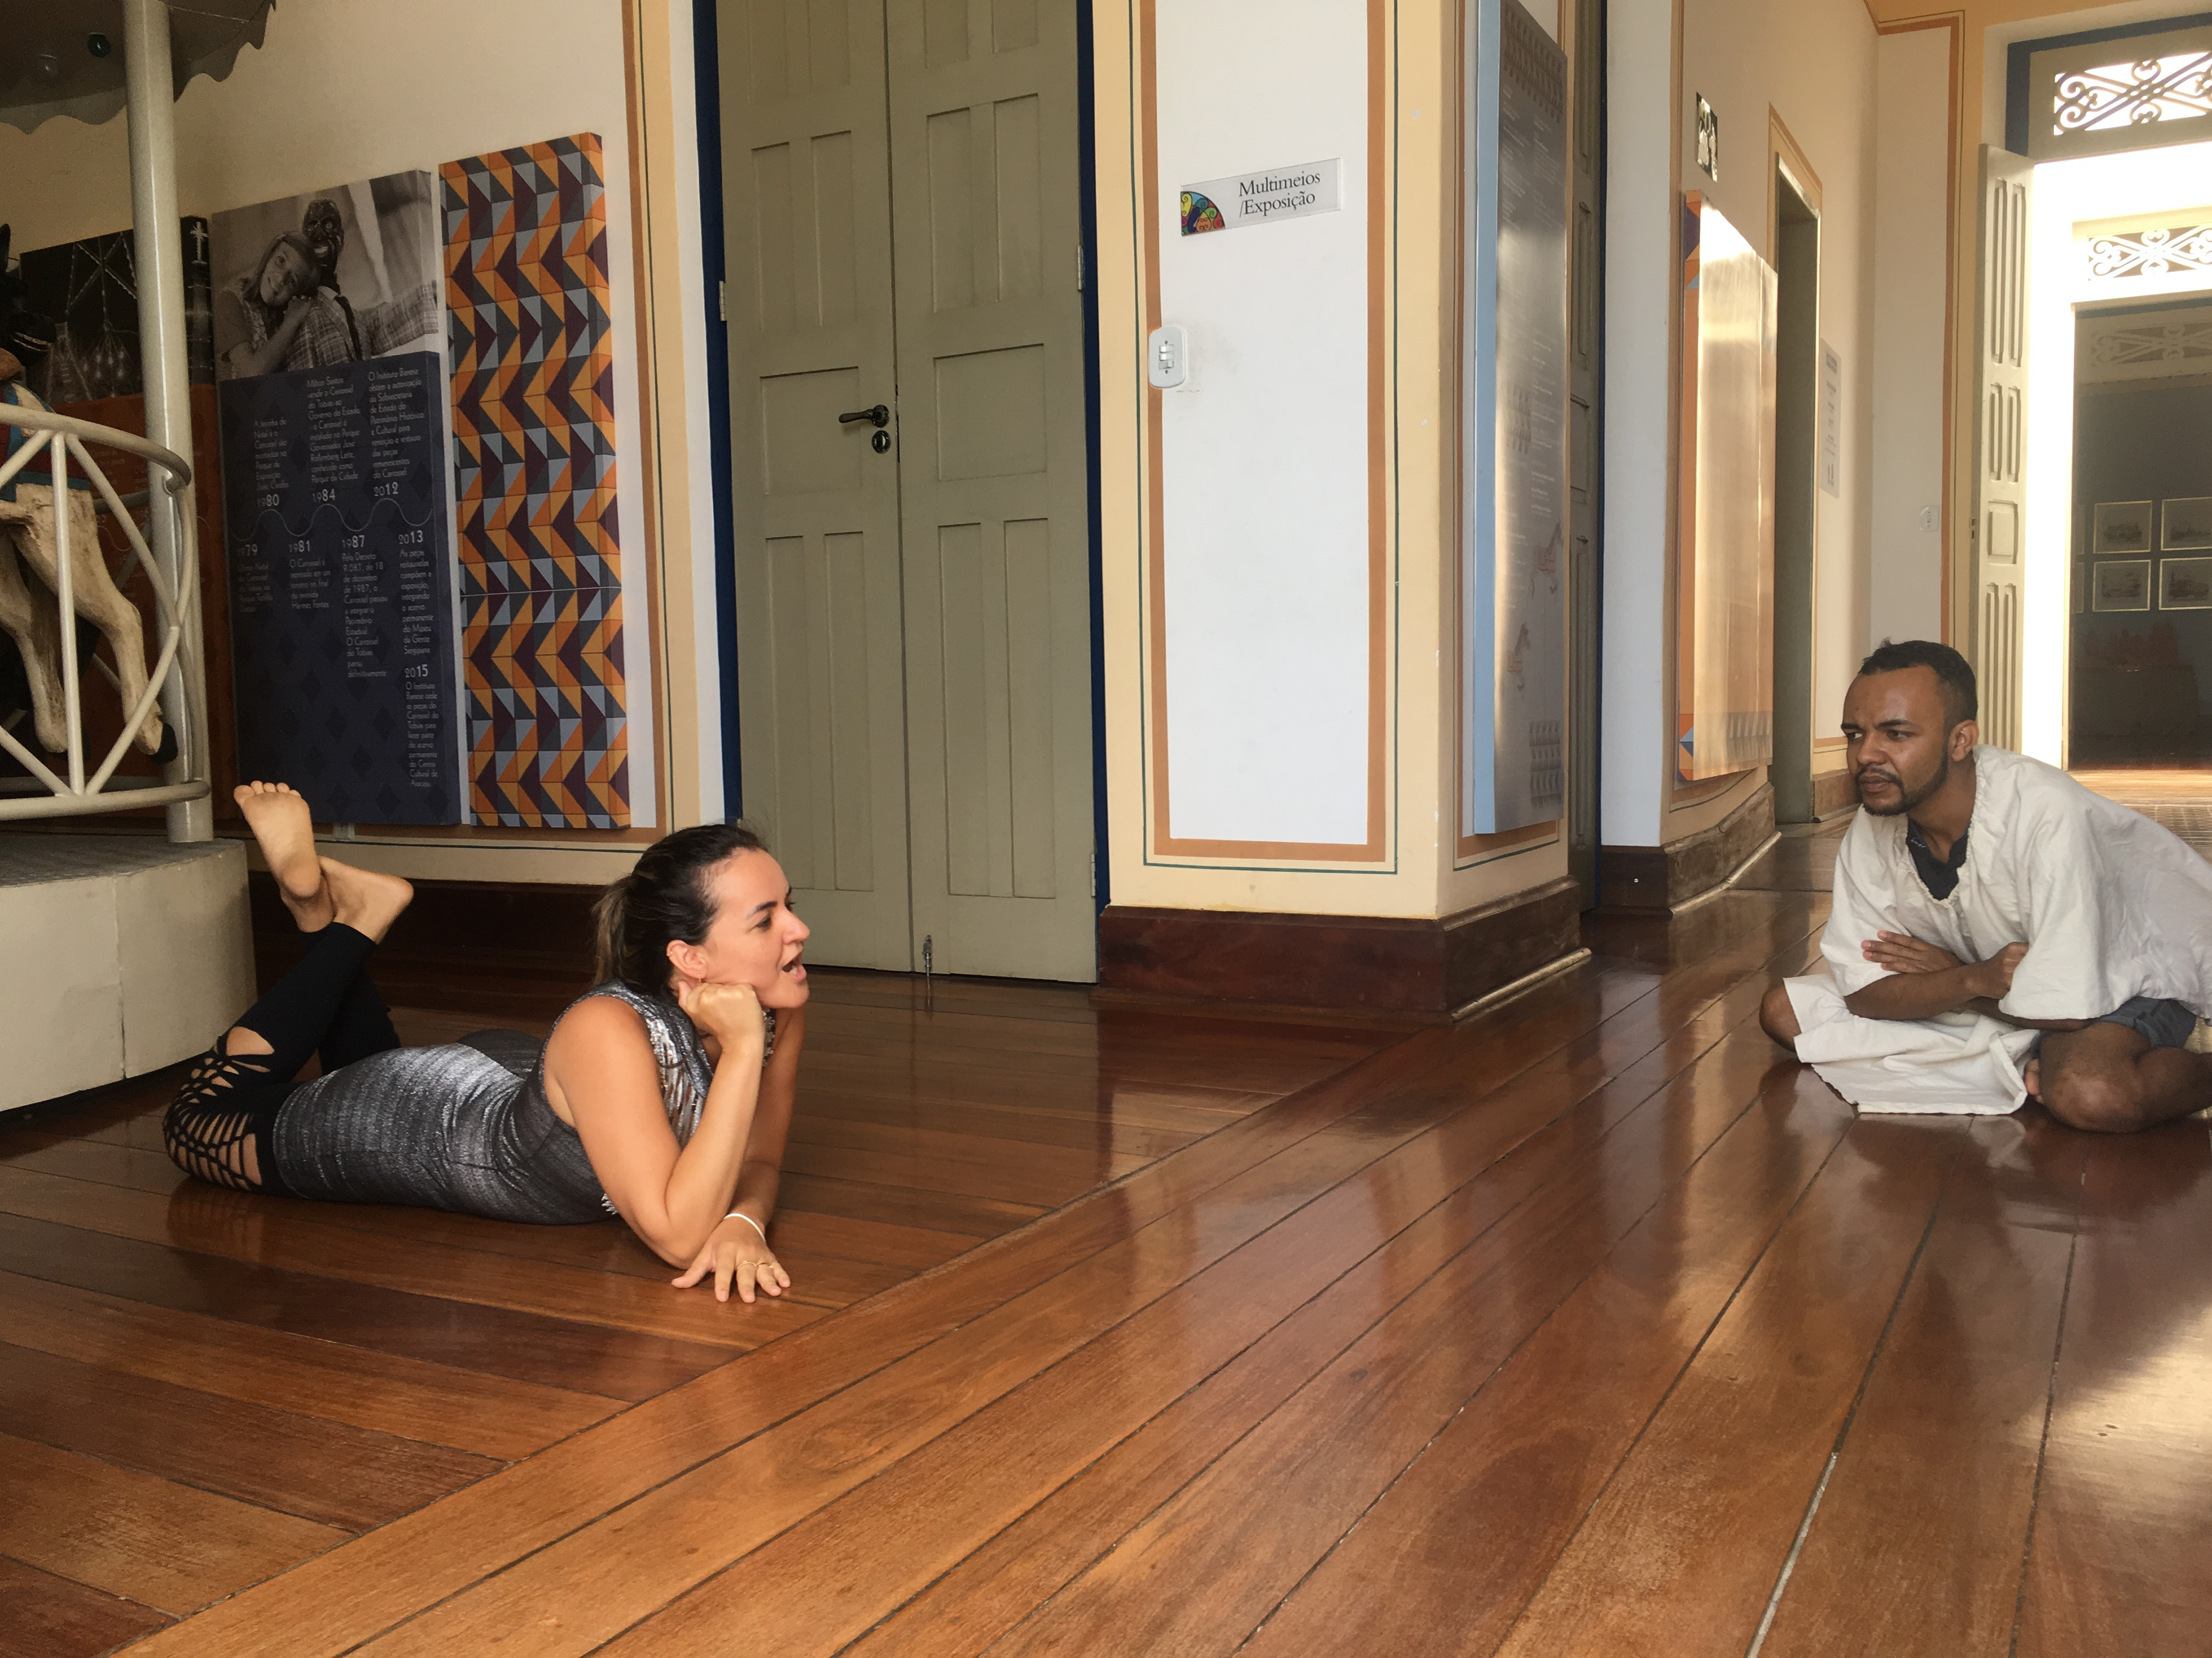
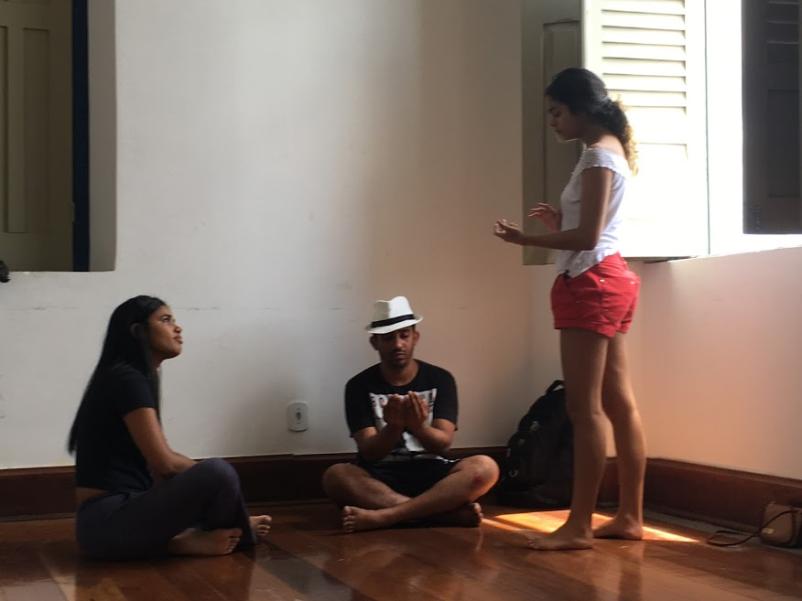
Oﬁcina de Iniciação Teatral, realizada no Centro Cultural de Aracaju,
de 23 de novembro a 21 de dezembro de 2018.

Slide 3
Oficina de curta duração para os participantes do projeto Teatro de Bonecos no Hospital Universitário da UFS, no Campus São Cristóvão da UFS, em 1º/02/2019.

Slide 4
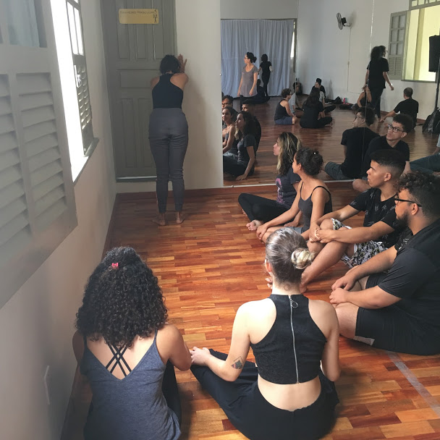
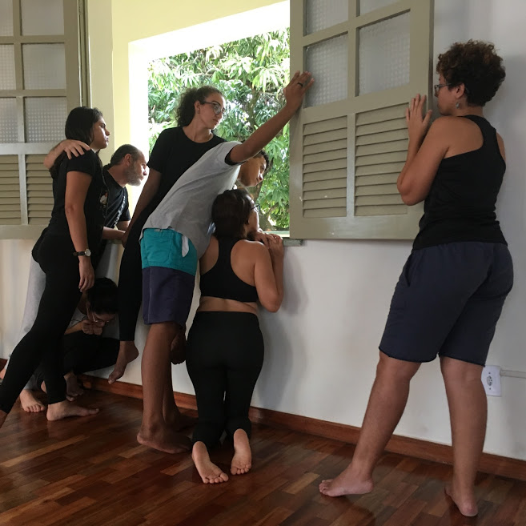
Oficina de Teatro, realizada no Cultart/UFS,
de 08/05 a 28/08/2019.

Slide 5
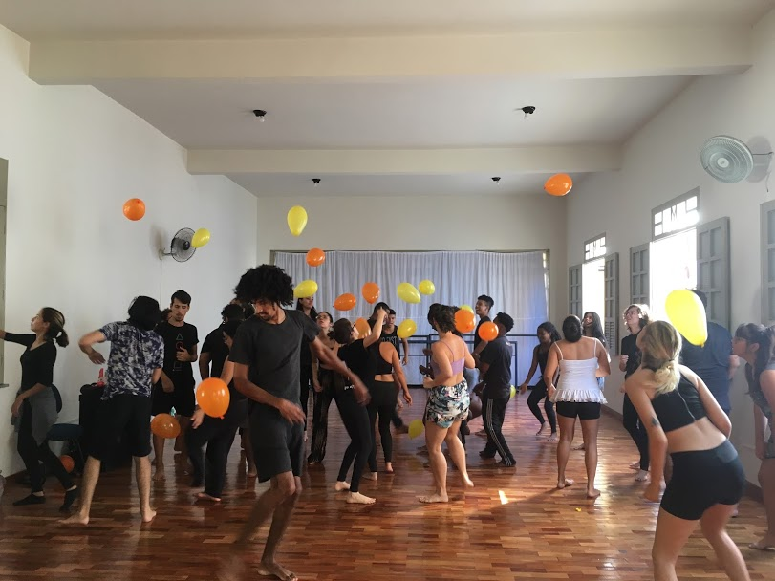
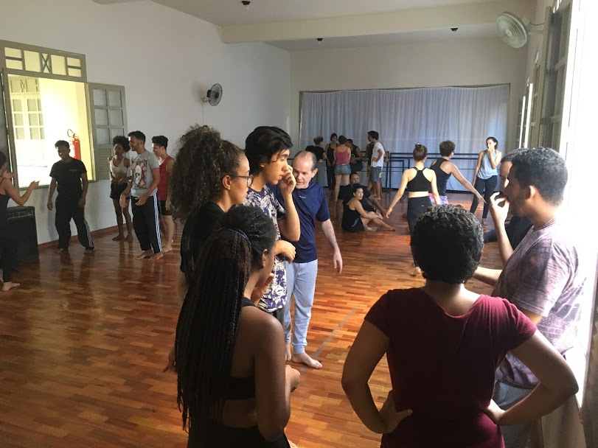
Oficina de Teatro, realizada no Cultart/UFS, de 08/05 a 28/08/2019.

Slide 6
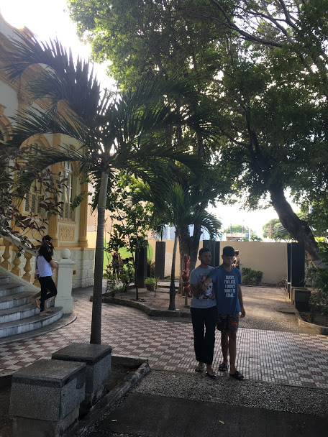
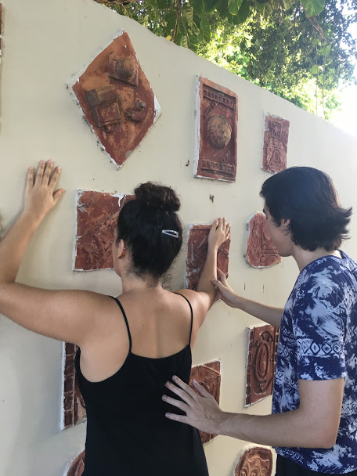
Oficina de Teatro, realizada no Cultart/UFS, de 08/05 a 28/08/2019.

Slide 7
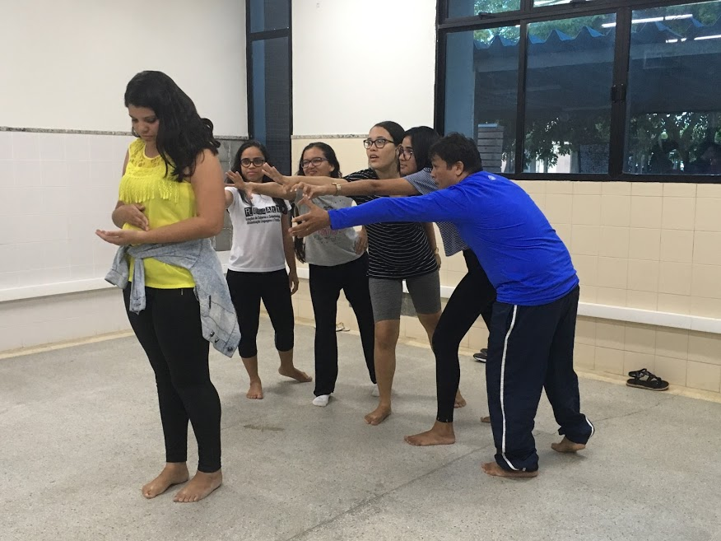
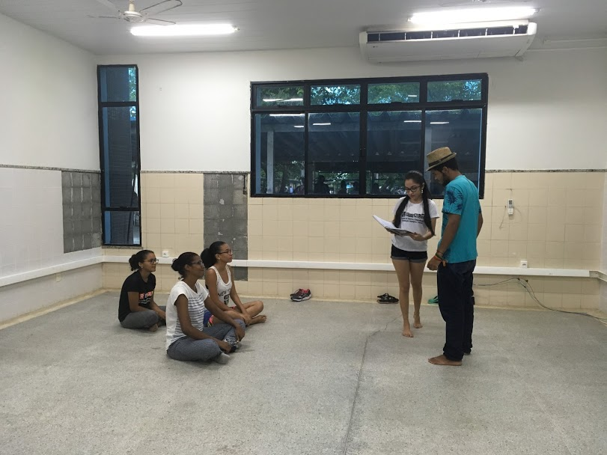
Alfabetizar é uma arte: oficina de teatro para alfabetizadoras/es, realizada de 16/07/2019 a 23/07/2019, no Campus São Cristóvão/UFS

Slide 8
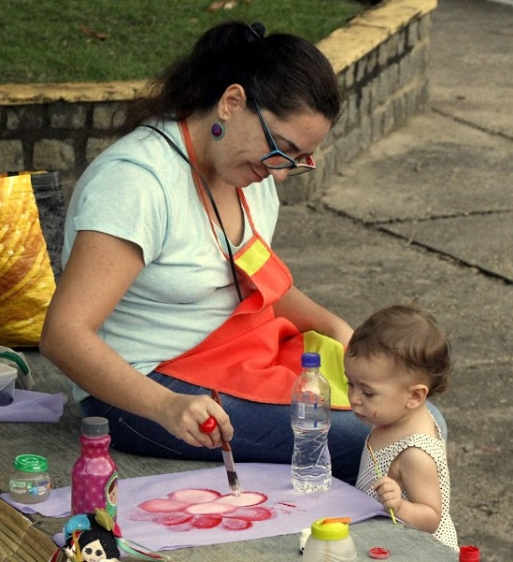
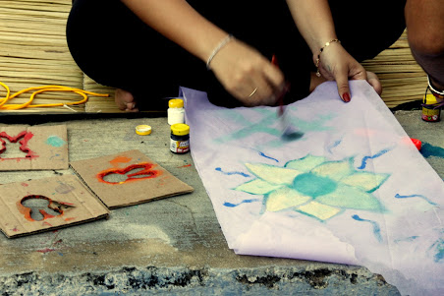
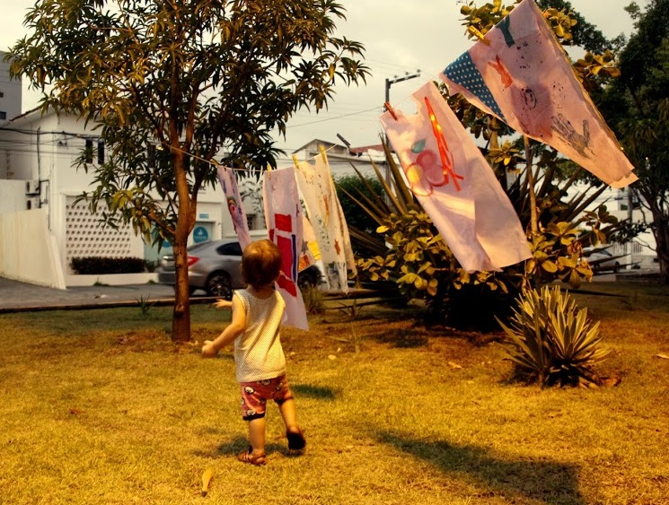
Criando fantasias: oficina de figurino, na Praça Graccho Cardoso,
em 10/08/2019.

